Slide 1
Семинар-практикум
для родителей и педагогов
«Подготовка руки к письму
у первоклассников
с интеллектуальными нарушениями»

Slide 2
Цель:
Ознакомление с играми и упражнениями, способствующими подготовке руки младшего школьного возраста к письму.
Задачи
Расширять представления родителей по развитию мелкой моторики у детей младшего школьного возраста с интеллектуальными нарушениями
Обучить практическим приемам подготовки к школе ребенка с интеллектуальными нарушениями
Познакомить родителей с нетрадиционными приемами и материалами, используемыми в работе с детьми по развитию мелкой моторики и координации движений рук

Slide 3
Подготовка к письму – один из сложных этапов подготовки к школе.
Письмо — сложный процесс, который требует совместной работы мышц кисти, всей руки, координации движений всего тела. Не каждый взрослый умеет красиво писать, что же говорить о детях?
Письмо – это сложный навык, включающий в себя выполнение тонких координированных движений руки. Техника письма требует слаженной работы кисти рук и всей руки, хорошего зрительного восприятия, произвольного внимания. Неподготовленность к письму может привести к возникновению негативного отношения к учебе, тревожного состояния в школе. Поэтому в младшем школьном возрасте важно развивать механизмы, необходимые для овладения письмом, создать условия для накопления двигательного и практического опыта, развития ручной умелости. У первоклассников с интеллектуальными нарушениями, важна именно подготовка к письму, а не обучение.

Slide 4
Задачи упражнений и занятий на развитие мелкой моторики руки.
развитие устойчивых навыков сохранения правильной осанки во время письма;
организация рациональной мышечной нагрузки на кисть, предплечье и плечо;
упражнение в формировании навыков письма, добиваясь четкости линий,
подготовка руки к письму (развитие мелких мышц пальцев и кисти руки);
развитие глазомера (формирование умения видеть контуры фигур и при штриховании не выходить за их пределы, соблюдая одинаковое расстояние между линиями);
учить правильно соблюдать графические пропорции, писать плавно и симметрично;
развивать точность движений, внимание и контроль за собственными действиями;
развивать личностные качества: волевое усилие, выполнение задачи в полном объеме, бережливость, аккуратность, терпение, трудолюбие
развивать психические процессы:
- мышление: научить анализировать образец, воспроизводить изображение по образцу, анализировать свою работу, применять навыки анализа и синтеза учебной задачи, способствовать развитию мыслительных операций: анализа, синтеза, сравнения, обобщения ощущения и восприятия.
- внимание: стимулировать развитие основных свойств внимания: объема, распределения, концентрации, устойчивости и переключаемости
- память: стимулировать развитие процессов запоминания, сохранения и воспроизведения.

Slide 5
Для исследования уровня сформированности графомоторных навыков нами используются следующие методики:
«Рисование бус» (методика И.И. Аргинской).
«Продолжи узор» (модифицированный вариант методики Г.Ф. Кумариной).
«Раскрашивание фигур» (методика Н.Я. Чутко).
«Диктант» (методика Н.В. Нечаевой).
«Чтение схем слов» (методика Н.В. Нечаевой).
Диктант (запись букв, слогов, слов, предложений).
Списывание.
Упражнения на определение ведущей руки.
Состояние двигательной сферы (мелкой и крупной моторики).
Рисование фигуры человека, срисовывание типичных букв и срисовывание групп точек.

Slide 6
В ходе исследования нами были выявлены типичные проблемы (трудности), с которыми сталкиваются первоклассники с интеллектуальной недостаточностью при выполнении заданий.
Ученики первого класса неправильно держат карандаш, не регулируют силу нажима. Грубых двигательных расстройств у первоклассников нет, однако уровень физического и моторного развития ниже, чем у нормально развивающихся сверстников, затруднено формирование графомоторных навыков, трудности формирования навыка письма учащихся, обусловлены низким уровнем развития мелкой моторики руки.
Начиная работу по подготовке детей к письму, мы учим ребенка, в первую очередь, правильно удерживать ручку и ориентироваться в пространстве (на листе бумаги). Основное внимание мы обращаем и на формирование правильной позы при письме: детей учим сидеть, держать ручку, располагать необходимые предметы на столе, самостоятельно работать.

Slide 7
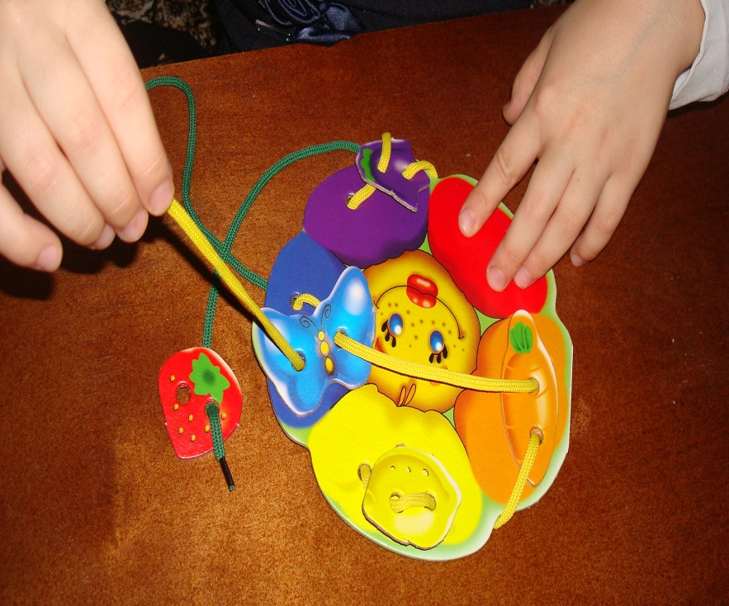
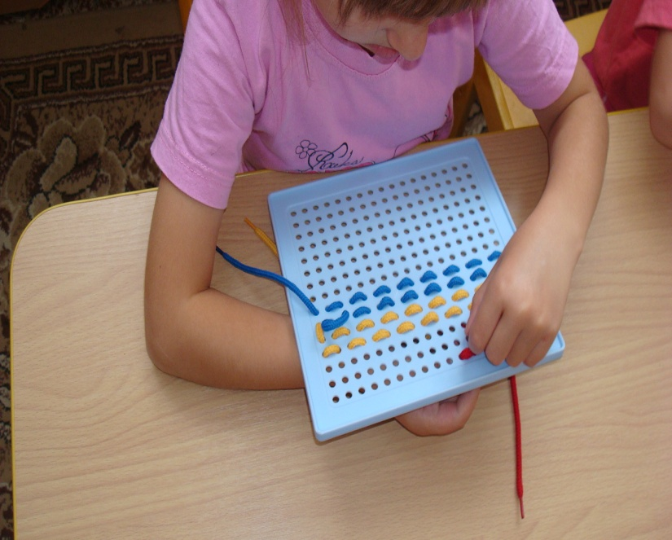
Развитие мелкой моторики и зрительно-двигательной координации
Необходимо проводить с первоклассниками гимнастику для пальцев и кистей рук, упражнения с мелкими и сыпучими материалами, игровые задания по застегиванию и расстегиванию различных видов застежек, шнуровке и т.д.

Slide 8
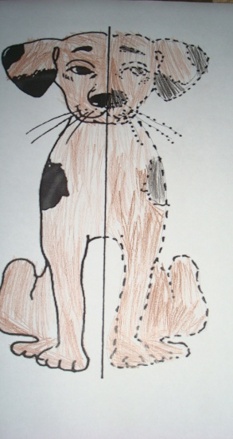
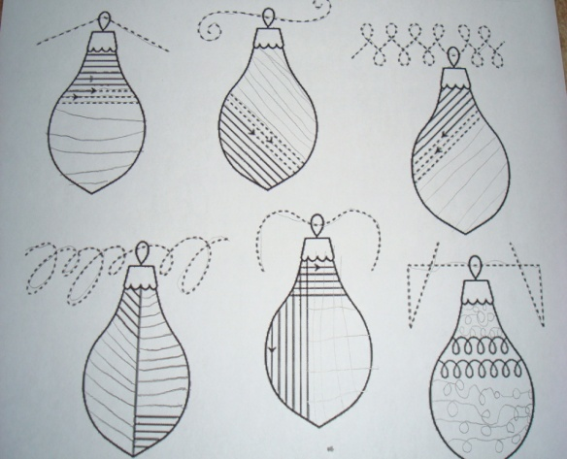
Графические упражнения
способствуют подготовке руки к письму, развитию точности движений, вниманию и контролю за собственными действиями. Развитие мелкой моторики определяется не только четкостью и красотой изображения линий, но и легкостью и свободой: движения руки не должны быть скованными, напряженными.
Мы учим ребенка стараться не отрывать ручку от бумаги и не прерывать линии.
• Дорисуй картинку по клеткам.
• Продолжи узор
• Штриховка - одно из важнейших упражнений.
Овладевая механизмом письма, дети вырабатывают такую уверенность штриха, что когда они приступят к письму в тетрадях, у них это будет получаться как у человека, много писавшего.
Правила штриховки:
Штриховать только в заданном направлении.
Не выходить за контуры фигуры.
Соблюдать параллельность линий.
Не сближать штрихи, расстояние между ними должно быть 0, 5 см.

Slide 9
Графический диктант.
Графический диктант – это схематичное изображение предмета (рисование по клеточкам). Это игровой способ развития у 5 – 7летних детей пространственного воображения, мелкой моторики пальцев рук, координации движений, усидчивости. Для занятий необходима тетрадь в клетку, простой карандаш и ластик, чтобы ребёнок мог всегда исправить неправильную линию. Продолжительность одного занятия с графическими диктантами не должна превышать 15 – 20 минут.
Графический диктант можно выполнять в двух вариантах:
1. Ребенку предлагают образец геометрического рисунка и просят его повторить точно такой же рисунок в тетради в клетку.
2. Взрослый диктует последовательность действий с указанием числа клеточек и их направлений (влево, вправо, вверх, вниз, ребенок выполняет работу на слух, а затем сравнивает изображение с образцом.
Обратите внимание на посадку ребёнка во время выполнения диктанта, на то, как он держит карандаш. Помните, что во время занятий очень важен настрой ребёнка и доброжелательное отношение взрослого. Занятие для ребёнка – не экзамен, а игра. Помогайте малышу, следите за тем, чтобы он не ошибался. Результат работы всегда должен удовлетворять ребёнка, чтобы ему вновь и вновь хотелось рисовать по клеткам.

Slide 10
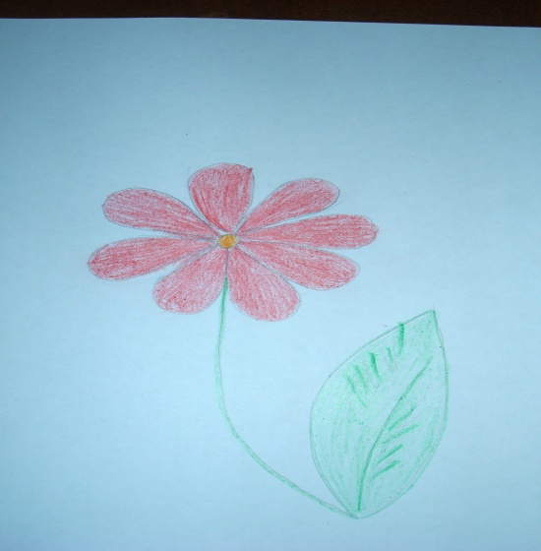
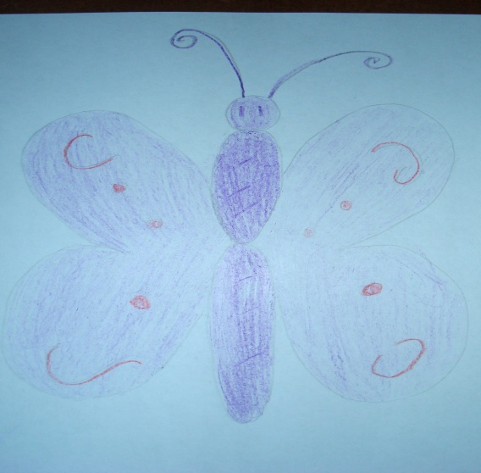
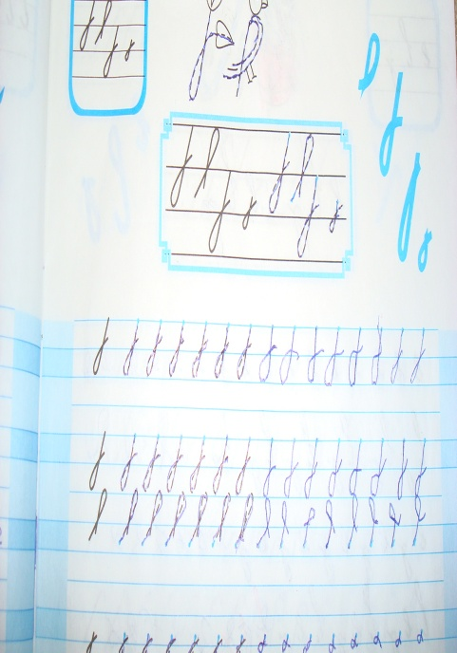
Специальные упражнения для подготовки руки ребенка непосредственно к школьному письму, которые включают элементы прописных букв

Slide 11
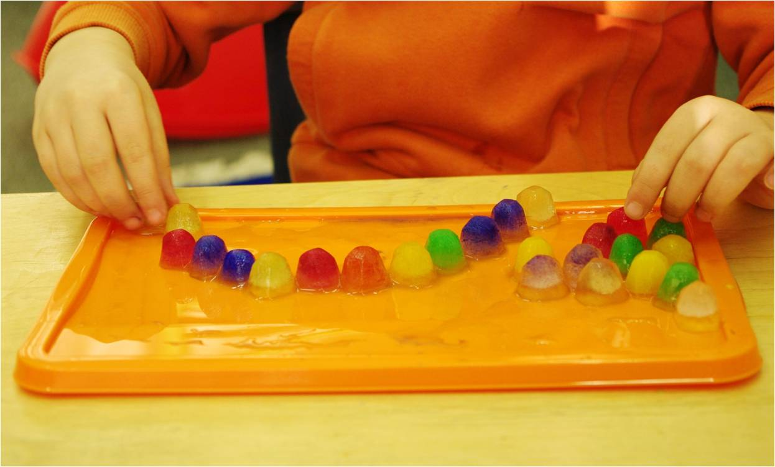
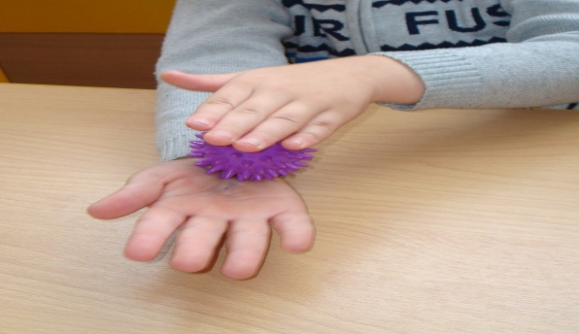
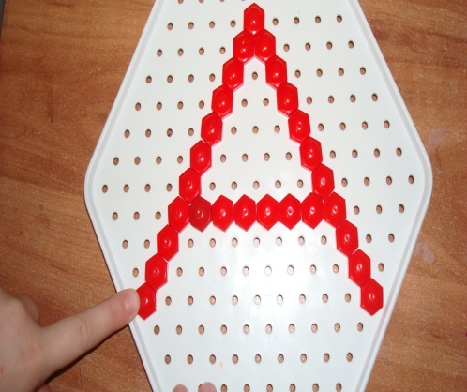
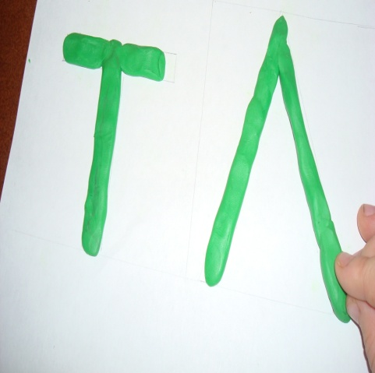
Игры с холодной и горячей водой, кубиками льда, грецкими орехами, маленькими массажными мячами
Работа с конструкторами, рисование, лепка, выкладывание мозаик, аппликация, вырезывание

Slide 12
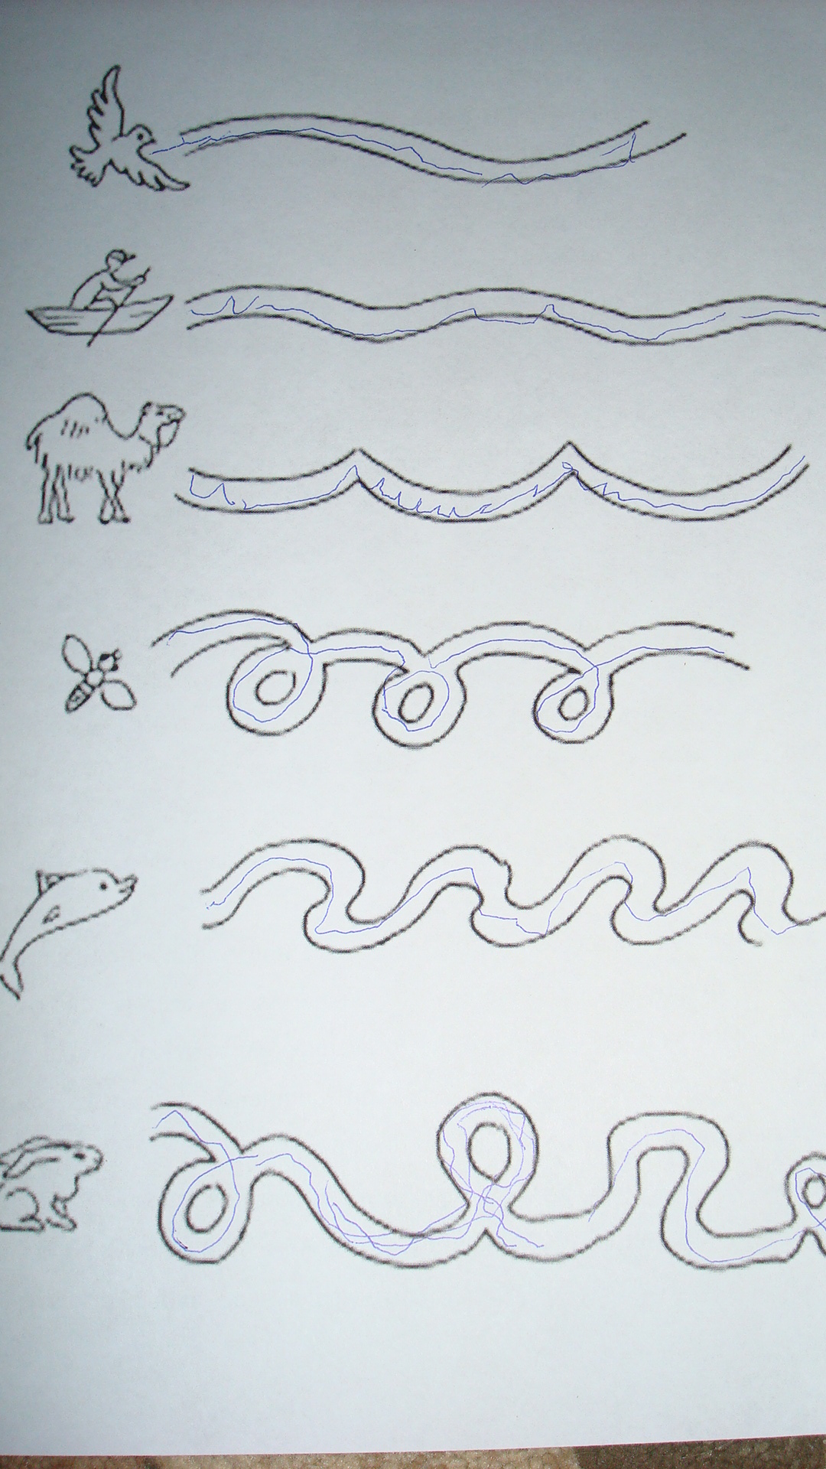
Игра «Трудные виражи».
Инструкция: «Ты –пчёлка (дельфин, верблюд, заяц и т.д.) в и тебе нужно пройти путь. Дорога, по которой ты будешь идти, не простая. Поэтому будь внимательным и осторожным». Ребенок должен карандашом, не отрывая руки, «пройти» по изгибам дорожек.

Slide 13
Для овладения графическим навыком очень важен санитарно-гигиенический аспект деятельности обучающегося:
Правила посадки учащихся при письме:
1. Сидеть прямо, на всей плоскости стула.
2. Опираться спиной о спинку стула.
3. Не ложиться на стол.
4. Ноги должны стоять на полу.
5. Голова слегка наклонена влево.
6. Плечи следует держать ровно.
7. Руки лежат на столе,
локти слегка выступают за край стола.
Положение тетради при письме:
Под углом 65⁰, нижний левый край
должен находиться на середине груди.
По мере заполнения тетради она
передвигается вверх.

Slide 14
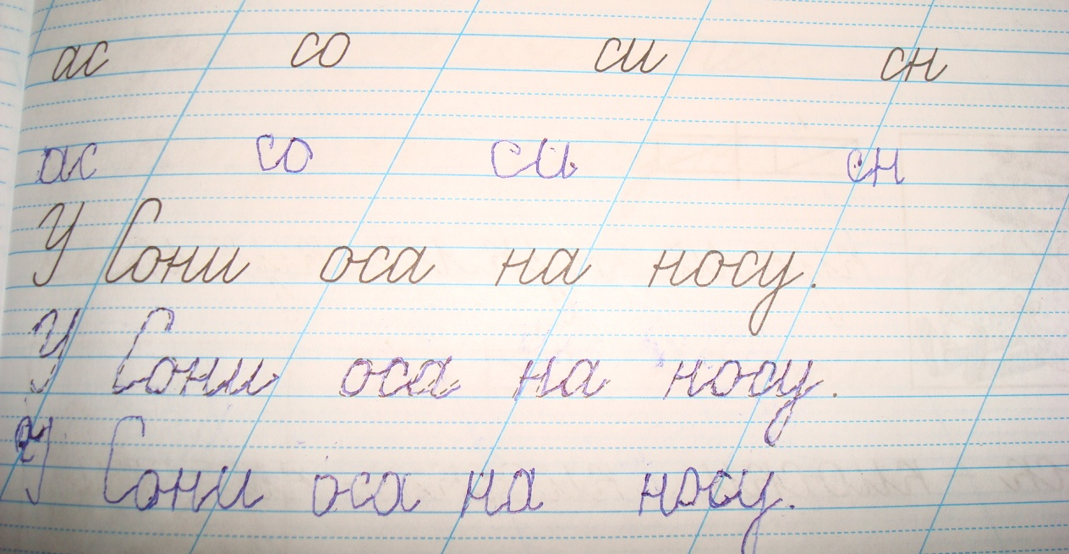
Овладение навыком письма - длительный и трудоемкий процесс, который не всем детям дается легко.
Но при систематическом выполнении определенных заданий и упражнений ребенку намного легче освоить все технические навыки процесса письма.

Slide 15
Спасибо за внимание!
Приятного и полезного общения с детьми!

